Slide 1
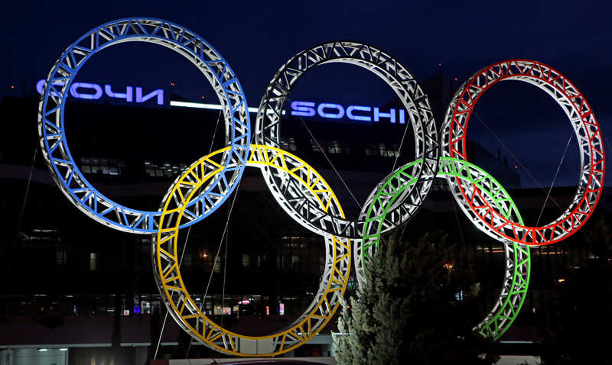
Посвящается XXII зимним Олимпийским играм
НА ОЛИМПИЙСКОЙ
ОРБИТЕ
Медиа-урок

Slide 2
Навигация по презентации
Перейти на следующий слайд
Вернуться к ленте времени или к слайду «5 олимпийских имен»
Для иллюстраций настроена автоматическая анимация

Slide 3
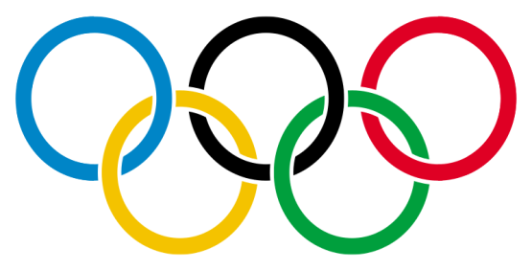
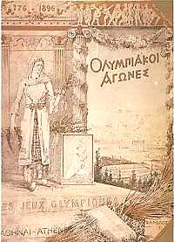



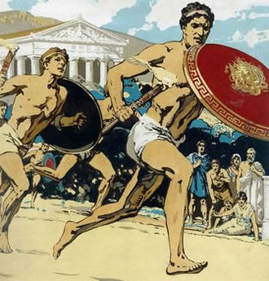


Н.Э.
1896
1960
1980
776 до Н.Э.
1894
1924
1940
1944
2014
Игры не состоялись
Поочередно кликните по каждому рисунку

Slide 4
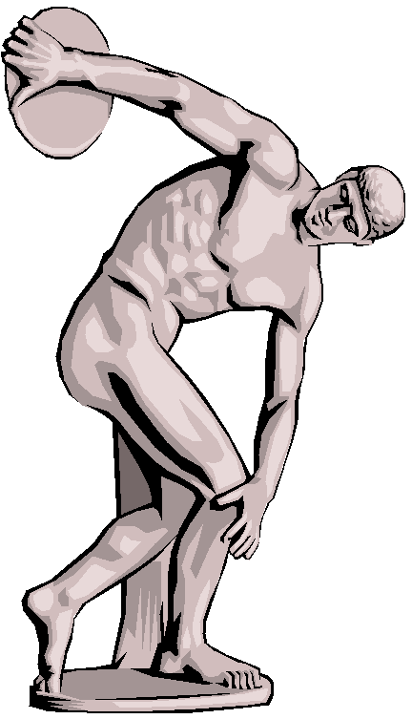
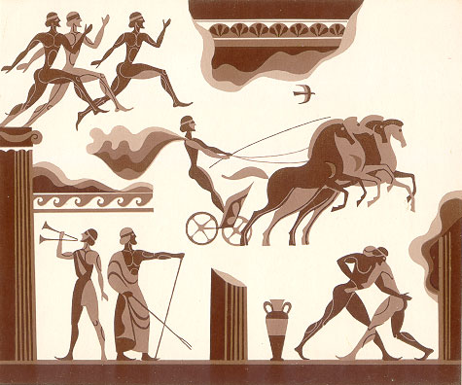
776 г. до н.э.
Первые достоверно известные античные Олимпийские игры

Slide 5
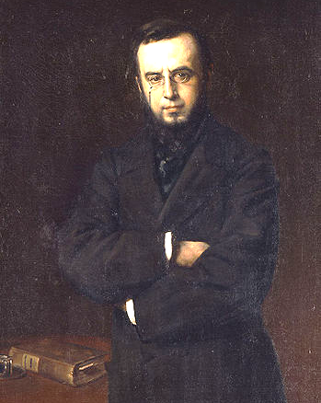
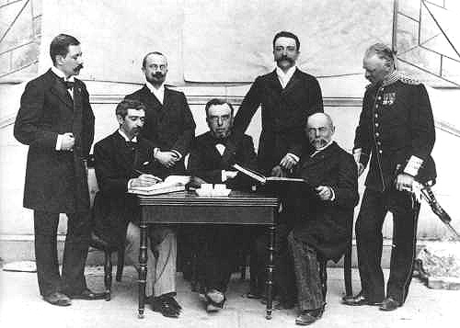
Члены МОК (слева направо):
Доктор Виллибильд Гебхардт (Германия)
Барон Пьер де Кубертен (Франция)
Советник Иржи Гут-Ярковский (Чехия)
Деметриус Викелас (Греция)
Ференц Кемени (Венгрия)
Генерал А. Бутовский (Россия)
Генерал Виктор Бальк (Швеция)
Афины, 10 апреля 1896 г.
23 июня – Международный олимпийский день
23 июня 1894 г.
В Париже основан Международный олимпийский комитет
Деметриус Викелас
(1835 - 1908) -
первый президент МОК

Slide 6
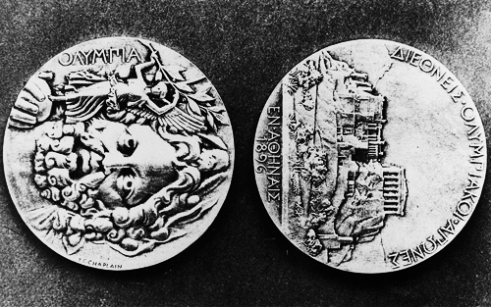
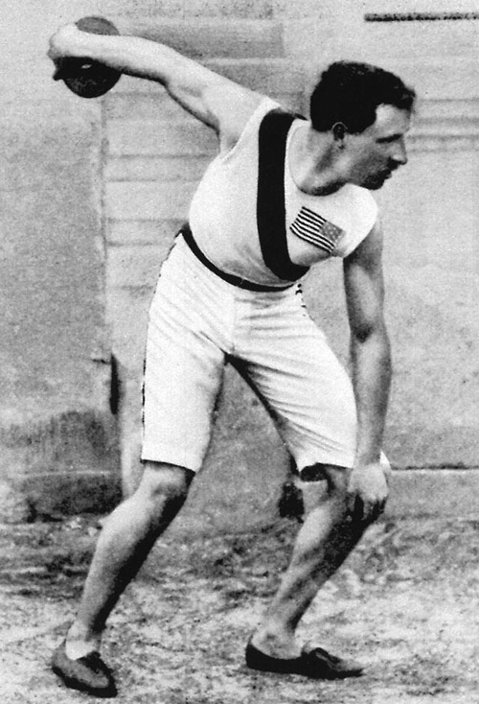
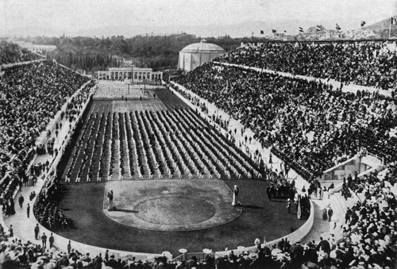
1896.
Первые Олимпийские игры современности. Афины (Греция)
Олимпийские медали
Дискобол Роберт Гаррет, завоевавший олимпийское золото
Церемония открытия Игр в Афинах. 1986

Slide 7
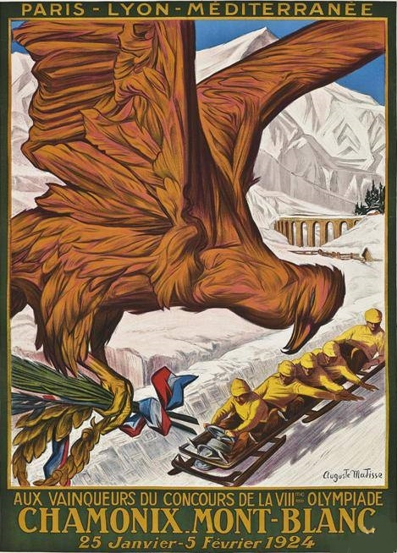
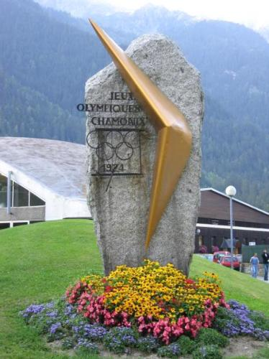
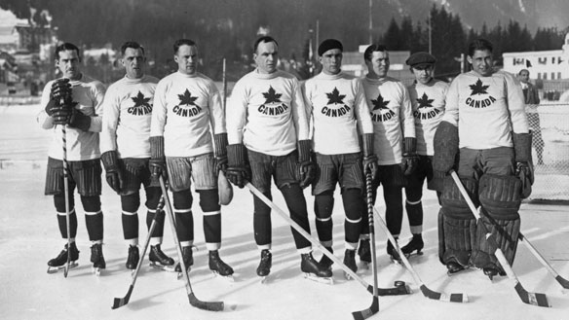
1924
I зимние Олимпийские игры. Шамони (Франция)
Хоккейная команда Канады на I зимней Олимпиаде
Памятник I Зимним Олимпийским играм в Шамони

Slide 8















Хоккей
Биатлон
Бобслей
Кёрлинг
Санный спорт
Скоростной бег
Горные лыжи
Скелетон
Фигурное катание
на коньках
Шорт-трек
Лыжные гонки
Прыжки на лыжах
Фристайл
Лыжное
с трамплина
Сноуборд
двоеборье

Slide 9
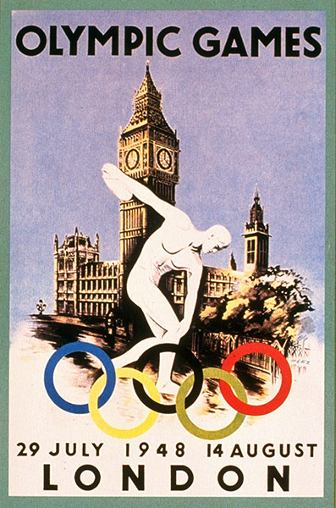
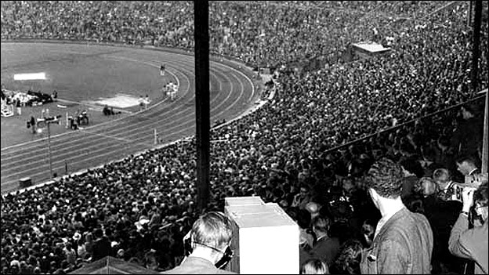
1940, 1944
Из-за Второй мировой войны Олимпийские игры не проводились
Первые послевоенные Игры прошли в 1948 году в Лондоне (Англия)

Slide 10

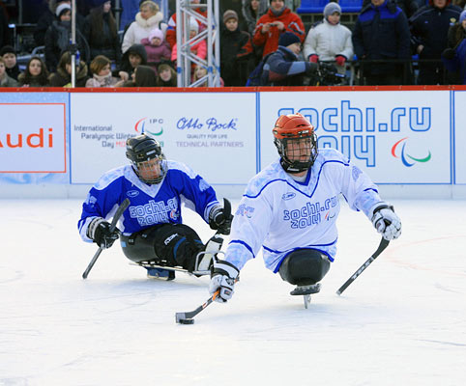
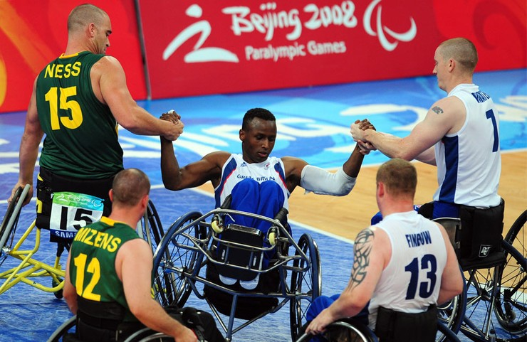
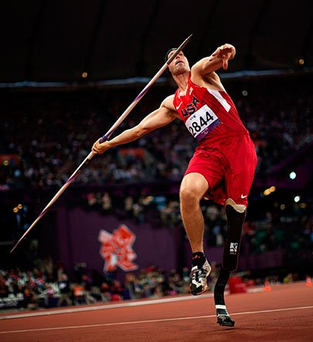
«Spirit in Motion» («Дух в движении»)
С 1960 г. проводятся летние паралимпийские игры,
с 1976 г. - зимние паралимпийские игры

Slide 11
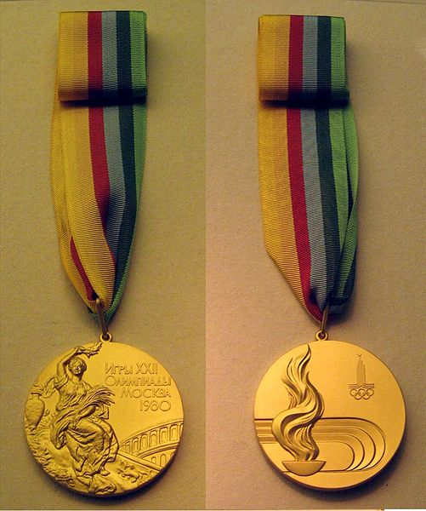
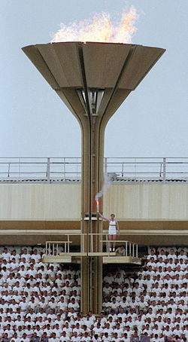
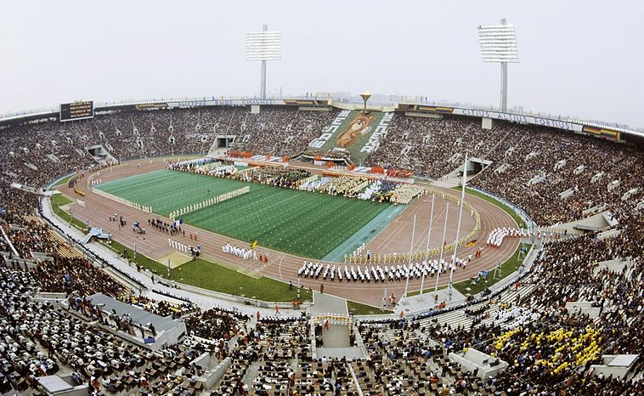
1980
Игры XXII Олимпиады.
Москва (СССР)

Slide 12
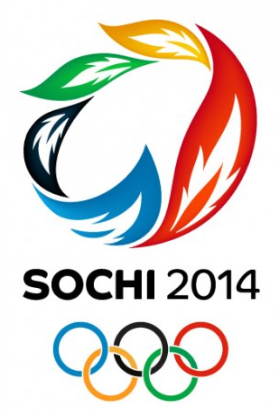
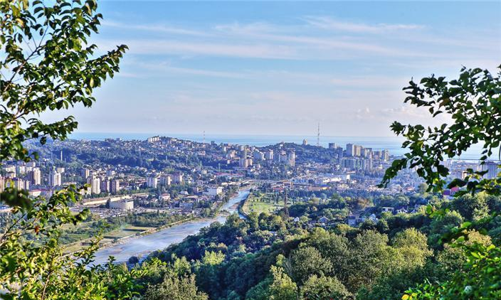
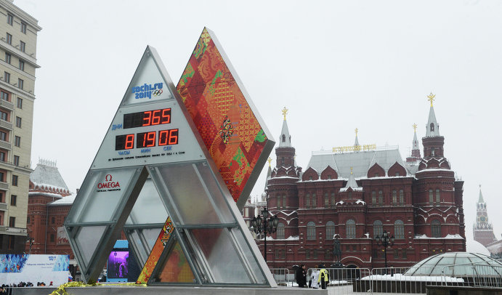
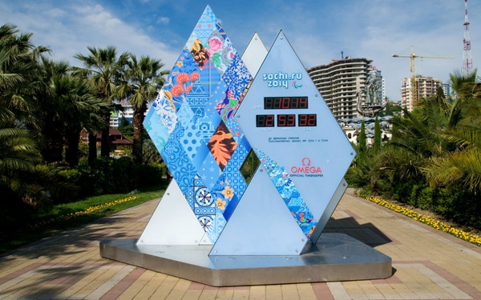
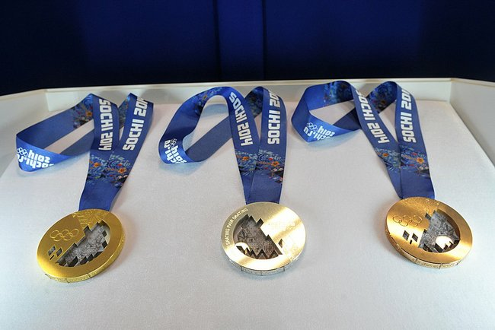
Эстафету принимает Сочи
XXII зимние Олимпийские игры пройдут в Сочи
с 7 по 23 февраля 2014 года

Slide 13
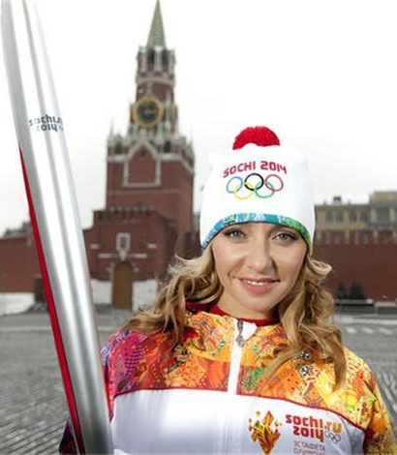
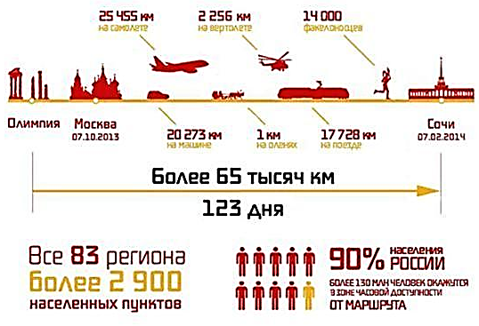
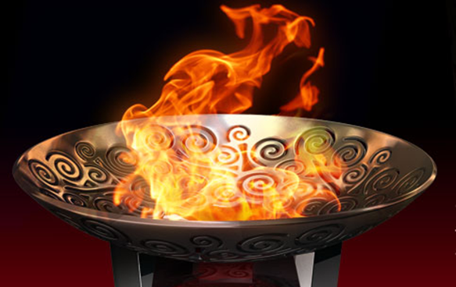
Эстафета олимпийского огня Сочи-2014
цифры и факты

Slide 14
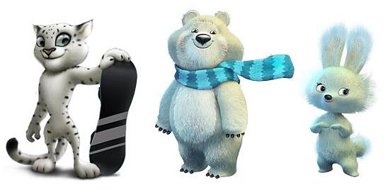
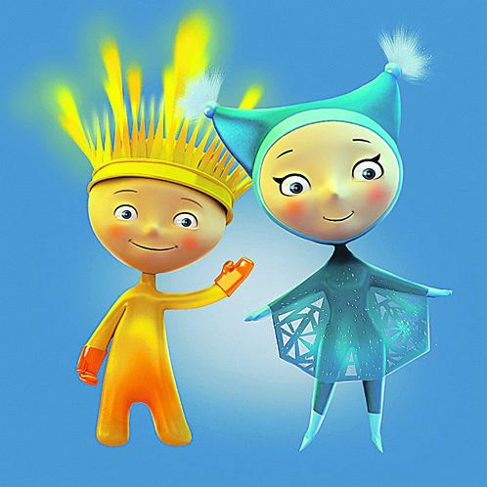
Талисманы зимних Олимпийских и Паралимпийских игр 2014
Снежный барс, Белый мишка, Зайка
Лучик и Снежинка

Slide 15
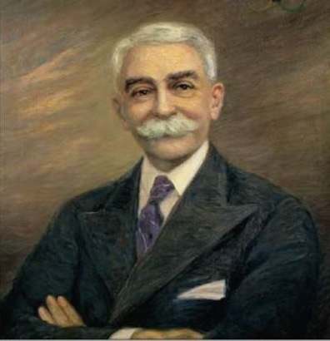
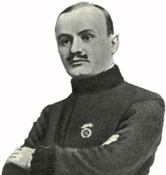
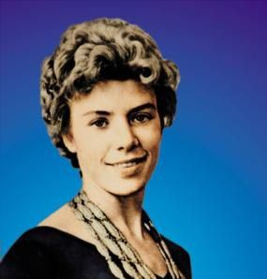
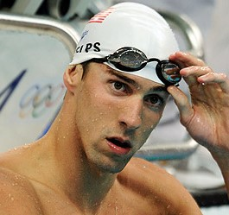
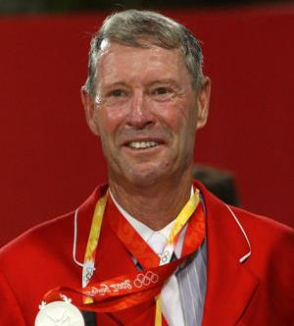
5 Олимпийских имён
Поочередно кликните по каждой фотографии

Slide 16
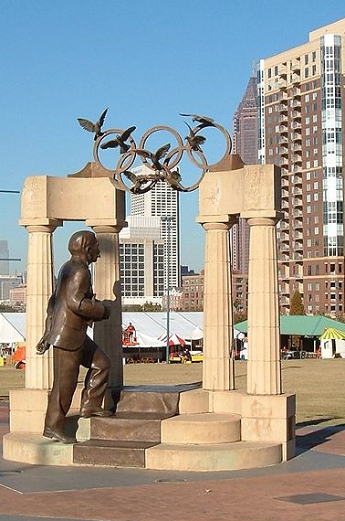
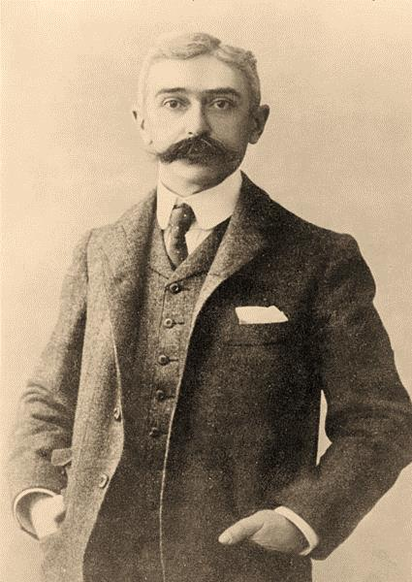
Пьер де Кубертен
(1863 - 1937)
Инициатор организации современных Олим-пийских игр.
Президент МОК (1896-1916, 1919-1925).
Памятник в честь столетия Олимпийских игр в Атланте (США)

Slide 17

«О спорт, ты – мир!»
«Ты устанавливаешь хорошие, добрые, дружественные отношения между народами.
Ты - согласие. Ты сближаешь людей, жаждущих единства. Ты учишь разноязыкую, разноплеменную молодежь уважать друг друга.
Ты - источник благородного, мирного, дружеского соревнования.
Ты собираешь молодость - наше будущее, нашу надежду - под свои мирные знамена.
О спорт! Ты - мир!»
В 1912 году
Пьер де Кубертен
написал знаменитую «Оду спорту», победившую в конкурсе искусств

Slide 18
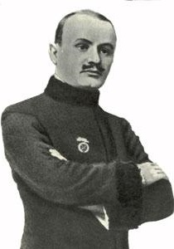
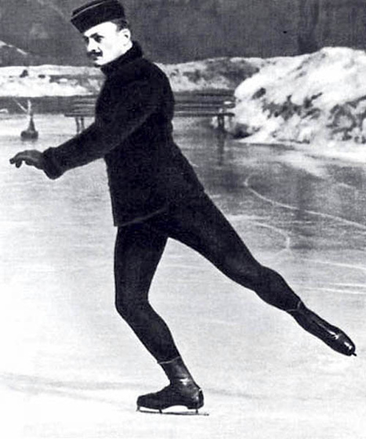

Николай Панин-Коломенкин
(1872 - 1956)
Российский спортсмен, 5-кратный чемпион России по фигурному катанию на коньках.
Первый олимпийский чемпион в истории России (Лондон, 1908).

Slide 19
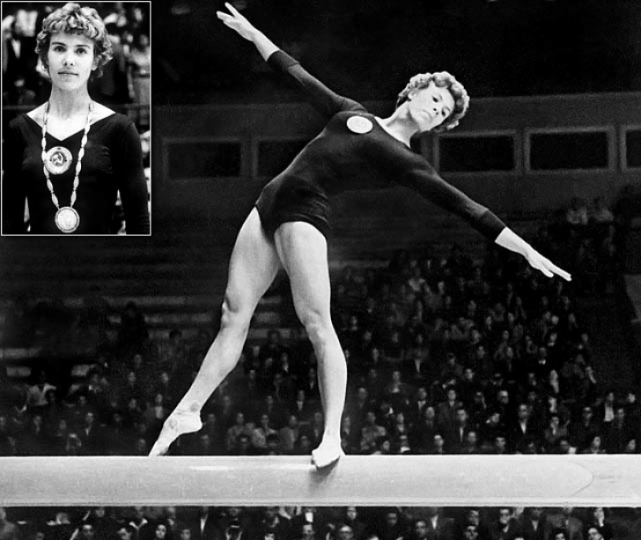
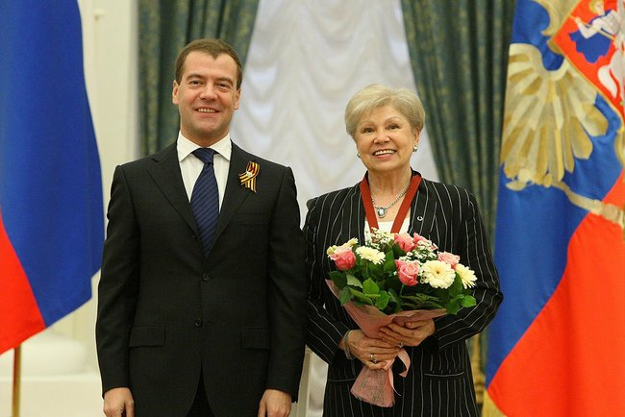
Лариса Латынина (1934 г.)
Выдающаяся советская гимнастка, девятикратная олимпийская чемпионка. Обладательница
18 олимпийских медалей
(9 золотых, 5 серебряных и 4 бронзовых).
Награждение Л. Латыниной орденом «За заслуги перед Отечеством» III степени. 2010 год

Slide 20

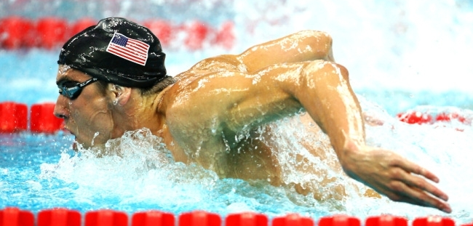
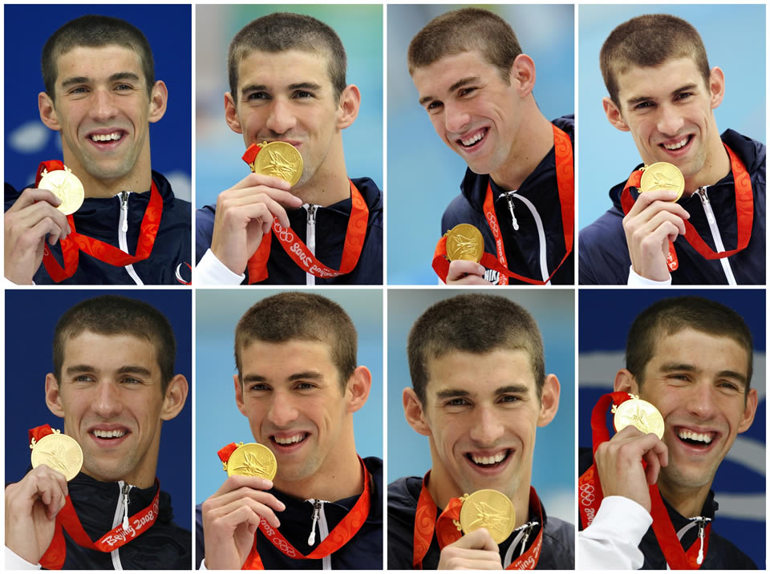
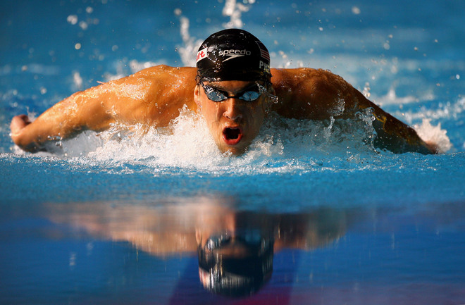
Единственный в истории спорта 18-кратный олимпийский чемпион.
Абсолютный рекордсмен по количеству медалей (22) в истории Олимпийских игр.
Майкл Фелпс (р. 1985) - американский пловец

Slide 21
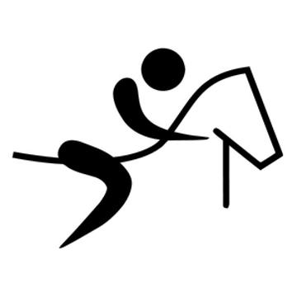
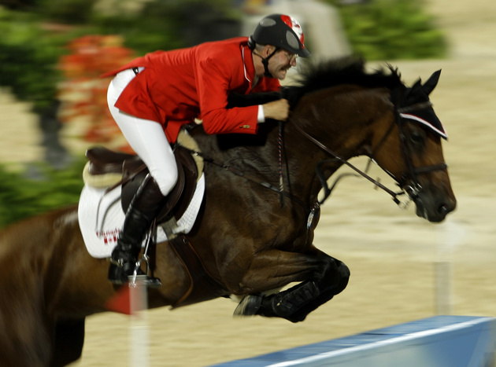
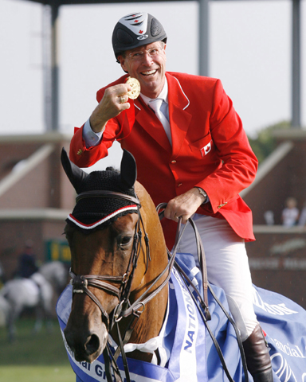
Канадец Иан Миллар – единственный, кто принимал участие в десяти Олимпийских играх

Slide 22
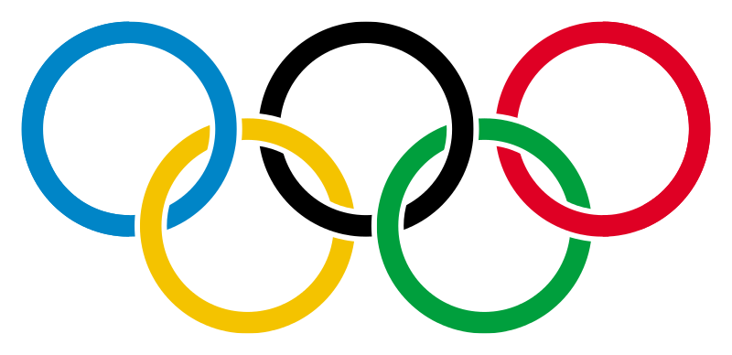


Символы олимпийского движения
Быстрее, выше, сильнее
Citius, Altius, Fortius
Голубой цвет – Европа, чёрный – Африка,
красный – Америка,
жёлтый – Азия,
зелёный – Австралия.

Slide 23


Российский Олимпийский комитет
Создан в 1911 г., воссоздан в 1991 г. (в 1951—1991 гг. функционировал НОК СССР).
Президент – А.Д. Жуков (с 2010 г.)

Slide 24


Олимпийский огонь
Впервые был зажжен на IX летних Играх в Амстердаме в 1928 году.
Первая эстафета Олимпийского огня из Олимпии была проведена на XI летних Олимпийских играх в Берлине в 1936 году.

Slide 25


Олимпийская клятва
Впервые была произнесена на Олимпийских играх 1920 года.
«От имени всех спортсменов я обещаю, что мы будем участвовать в этих Олимпийских играх, уважая и соблюдая правила, по которым они проводятся, в истинно спортивном духе, во славу спорта и во имя чести своих команд»

Slide 26









Олимпийские награды
Олимпийским орденом награждают за особые заслуги перед олимпийским движением.

Slide 27




Открытие и закрытие Олимпийских игр

Slide 28







Slide 29
Использованные источники
sochi2014.com
ru.wikipedia.org›wiki/Олимпийские игры
olymps.ru
olympiady.ru
olimp-history.ru
olimp-cdt.narod.ru
alldayplus.ru/society/sport/389-istoriya-pervyx-olimpijskix-igr-sovremennosti-1896-god.html

